Slide 1
ПОДЛЕДНЫЕ МИКРОБНЫЕ СООБЩЕСТВА: ДИНАМИКА РАЗВИТИЯ, БИОРАЗНООБРАЗИЕ И СТРУКТУРА (ЮЖНЫЙ БАЙКАЛ)
М. В. Башенхаева, Ю. Р. Захарова, Д. П. Петрова, Ю. П. Галачьянц, И. В. Ханаев, Е. В. Лихошвай

Slide 2

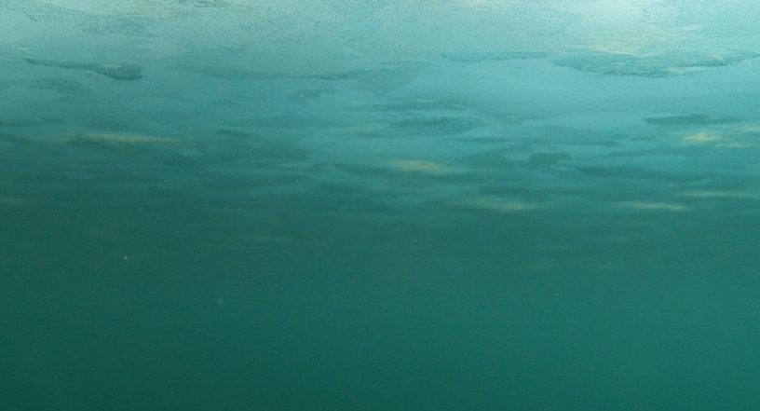
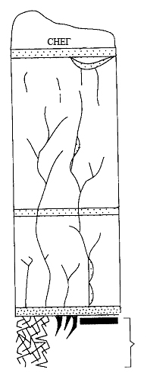
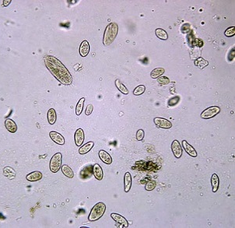
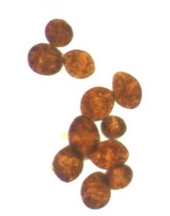

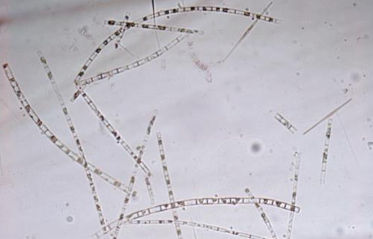
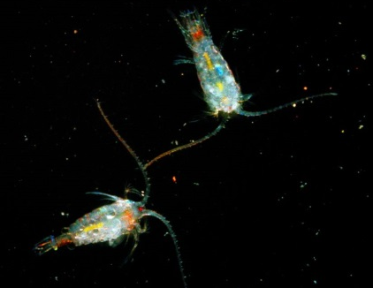
Подледные сообщества: расположение и состав
Фотографии нижней поверхности льда (Ханаев И.В., март 2011 г.), стрелками указаны подледные сообщества
Организмы, входящие в состав подледных сообществ:
простейшие
бактерии
Схематическое описание расположения подледных сообществ (отмечены скобкой) (Cota et al., 1991).
микроводоросли
ракообразные

Slide 3
Цель работы:
Изучить динамику развития и пространственное распределение подледных микробных сообществ Южного Байкала (западное побережье), а также с помощью метода пиросеквенирования участка 16S рРНК охарактеризовать биоразнообразие и структуру подледных бактериальных сообществ.

Slide 4
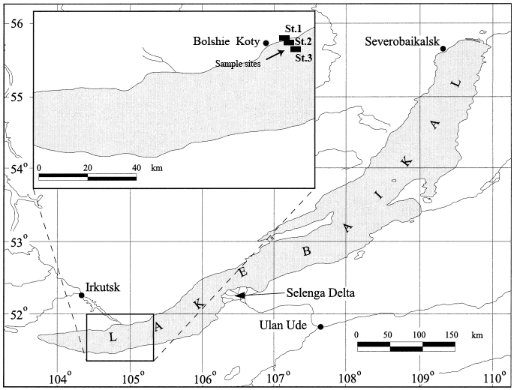
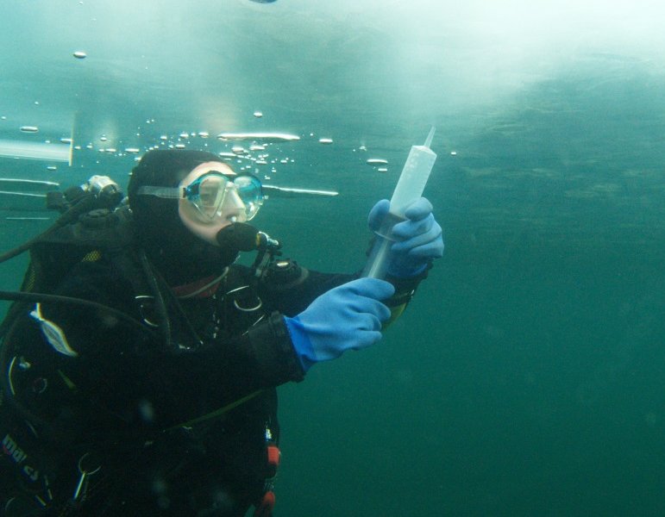
Карта-схема места отбора проб Южный Байкал, район поселка Большие Коты (падь варначка)
Подледные пробы были отобраны с нижней поверхности льда в литоральной зоне (50 м от берега), присклоновой зоне пелагиали (200 м от берега) и глубоководной зоне (1 км от берега) Южного Байкала, в районе поселка Большие Коты в период март-апрель, 2010-2012 гг..
Всего отобрано 20 образцов

Slide 5
I. Анализ подледных проб методами микроскопии
Определение видового состава сообществ и подсчет численности и биомассы микроводорослей проводили с помощью методов световой и сканирующей электронной микроскопии;
Учет численности бактерий проводили с помощью окрашивания проб красителем DAPI на фильтрах и анализом методом эпифлюоресцентной микроскопии.
II. Метагеномный Анализ подледных бактериальных сообществ

Slide 6
Подготовка проб к метагеномному анализу
9 образцов (по 1 л)
подледных сообществ, отобранных в 2011 году
Осаждение на 0.2 мкм поликарбонатные фильтры (Millipore, Ireland)
Выделение ДНК
(с лизоцимом, ДДС-Na; очисткой фенол-хлороформом; осаждение этиловым спиртом)
Амплификация V3 участка гена 16S рРНК с универсальными праймерами
U341F (CCTACGGGRSGCAGCAG) и U515R (TTACCGCGGCKGCTGVCAC)
Пиросеквенирование на платформе GS FLX 454 (Roche, США) с использованием реагентов серии Titanium
Анализ данных проводили при помощи программного пакета Mothur 1.19.0

Slide 7
Метагеномный анализ
Метагеномный анализ полученных данных проводили при помощи программного пакета Mothur 1.19.0.
- Выравнивание, пре-кластеризация, удаление химерных последовательностей (отбирали последовательности протяженностью более 150 п.н.)
- Классификация последовательностей по таксономии Ribosomal Database Project (RDP) при доверительном пороге 80% (Cole et al., 2009)
- Группировка в оперативные таксономические единицы (OTU), с генетической дистанцией 0,03
- Альфа-разнообразие (подсчет индексов ACE, Chao1, обратного индекса Симпсона, построение кривых разрежения)
- Бета-разнообразие (построение диаграмм Вена, кластерный анализ образцов на основе матрицы OTUs и их обилия в каждом образце, используя индекс Thetayc)

Slide 8
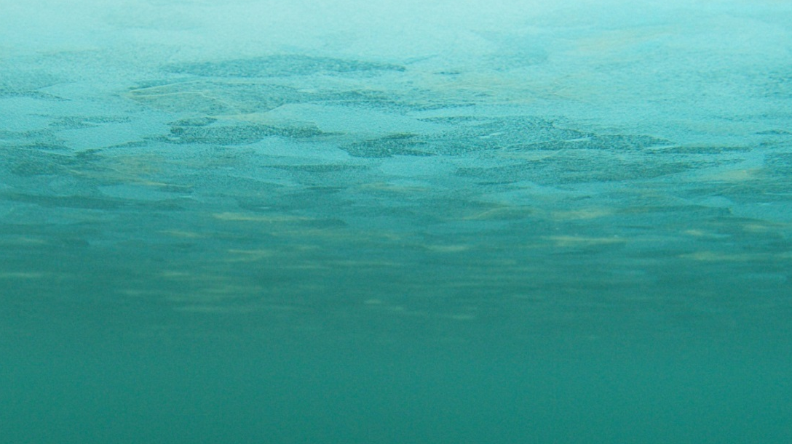
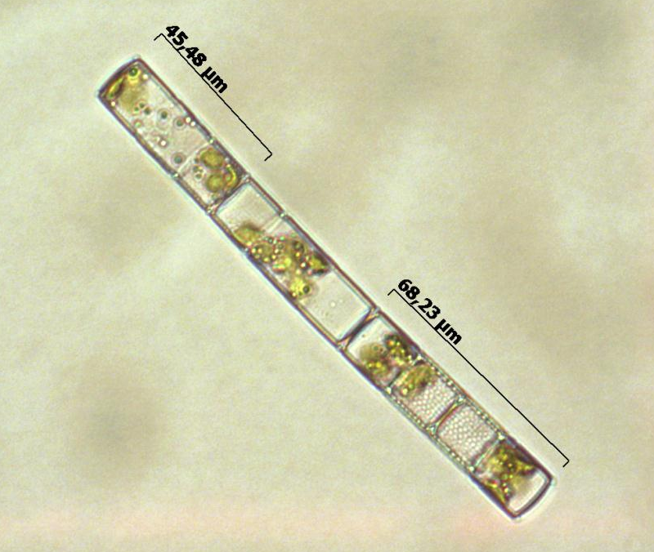
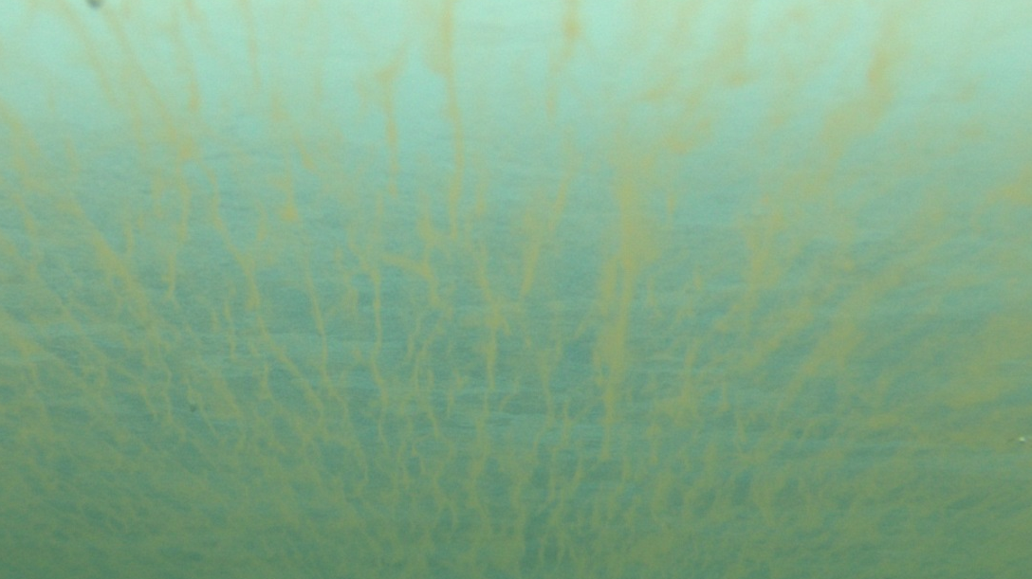
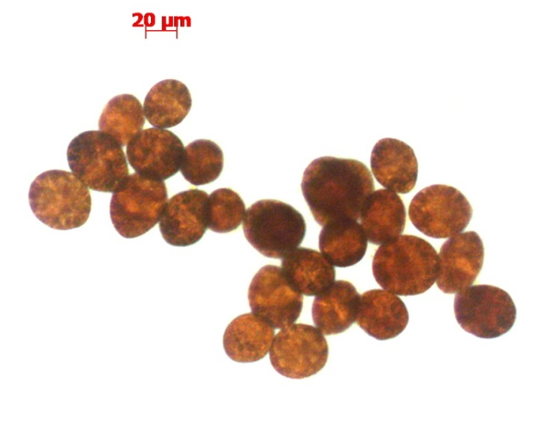
Типы подледных сообществ
1.
Подледное сообщество с доминированием диатомовых водорослей рода Aulacoseira
2.
Подледное сообщество с доминированием динофлагеллят Gymnodinium baicalense

Slide 9
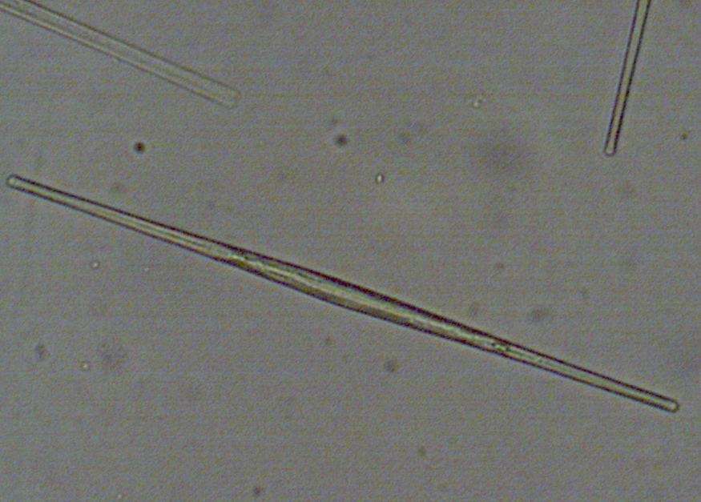
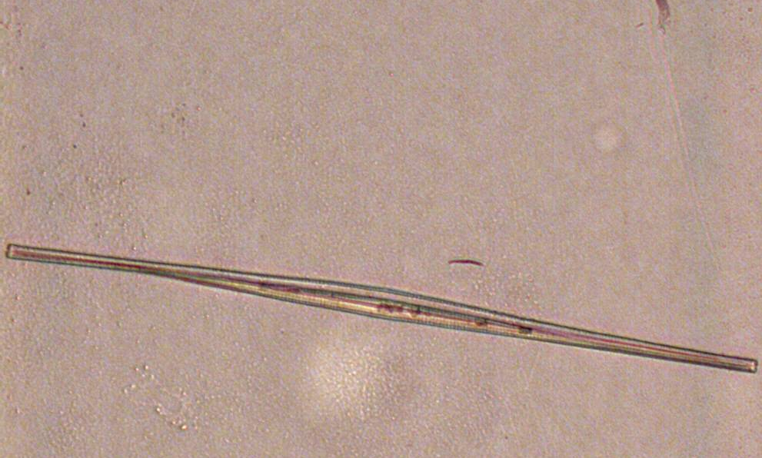
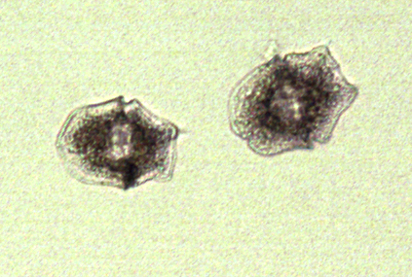
3.
Synedra acus
S. ulna
4.
Peridinium baicalense

Slide 10
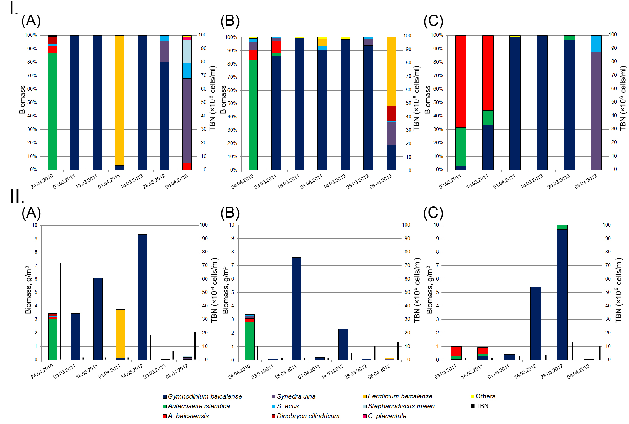
Межгодовые и сезонные изменения биомассы микроводорослей, динофлагеллят подледных сообществ в % (I), в г/м³ и ОЧМ (II): литоральная зона (50 м от берега) (A), присклоновая зона (200 м от берега) (B), глубоководная зона (1 км от берега) (C).

Slide 11
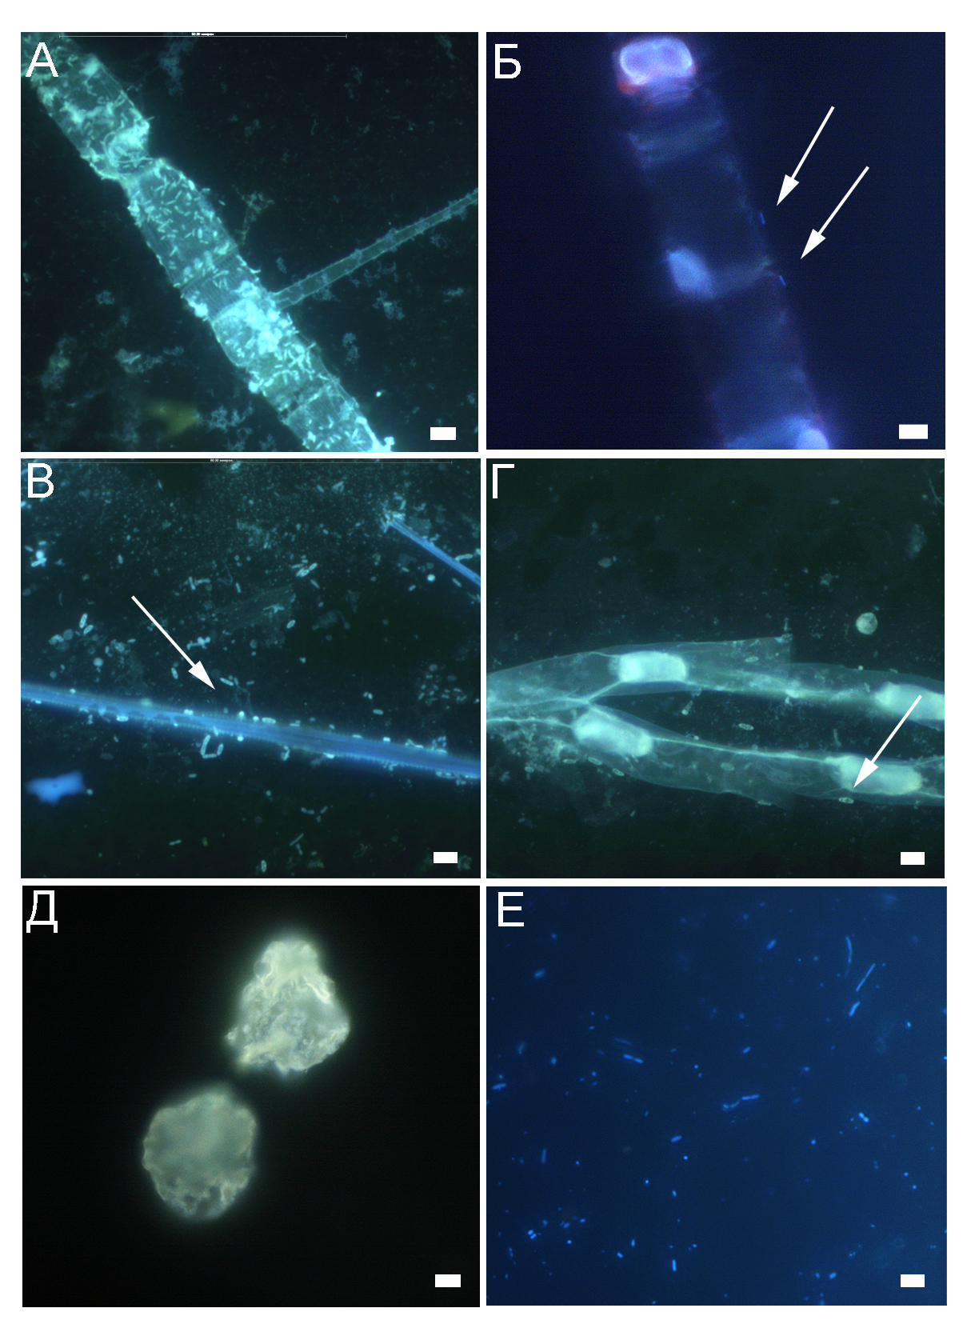
Бактерии подледного сообщества
ОЧБ в подледных сообществах варьировала
от 0,5×10⁶ до 71×10⁶ кл./мл.
Бактерии встречались в свободноживущей форме, в качестве бактериальной пленки, а также ассоциированными с микроводорослями.
А – колонизация клетки A. islandica (24.04.2010);
Б – колонизация клетки A. islandica (18.03.2011);
В – колонизация клетки S. acus;
Г – колонизация клетки D. cilindricum ;
Д – клетки G. baicalense не колонизированы;
Е – свободноживущие бактерии; стрелками указана локализация бактерий. Масштаб: 2 мкм

Slide 12
Метагеномный анализ
Характеристика | Полученные данные
Общее число последовательностей, относящихся к домену Bacteria | 45809
Число последовательностей после обработки (выравнивание, пре-кластеризация, удаление химерных последовательностей) | 39970
Средняя длина чтения | 170 п.н.
Число OTUs с генетической дистанцией 0,03 | 6831

Slide 13
Число последовательностей, видовое богатство и индексы видового разнообразия
№ образца | Количество последовательностей | Генетическая дистанция для OTU - 0,03
 |  | Количество OTUs | ACE | Chao | Обратный индекс Симпсона
Литораль (03/03/11) | 5253 | 1176 | 4453 | 2831 | 107
Присклон (03/03/11) | 11301 | 2611 | 10600 | 6477 | 121
Пелагиаль (03/03/11) | 6295 | 1497 | 6062 | 3707 | 74
Литораль (18/03/11) | 5042 | 1505 | 6519 | 3848 | 70
Присклон (18/03/11) | 3154 | 766 | 3054 | 1978 | 12
Пелагиаль (18/03/11) | 2481 | 466 | 1466 | 941 | 6
Литораль (01/04/11) | 1488 | 556 | 2645 | 1355 | 42
Присклон (01/04/11) | 1506 | 548 | 2255 | 1320 | 24
Пелагиаль (01/04/11) | 3450 | 732 | 2552 | 1670 | 51

Slide 14
Таксономический состав бактерий в подледном сообществе южного Байкала
Род | Филум (класс)
Pseudomonas, Methylobacter, Psychromonas | γ-Proteobacteria
Methylocystis, Methylobacterium, Microvirga, Sphingomonas | α-Proteobacteria
Ilumatobacter | Actinobacteria
Flavobacterium | Bacteroidetes
Luteolibacter | Verrucomicrobia

Slide 15
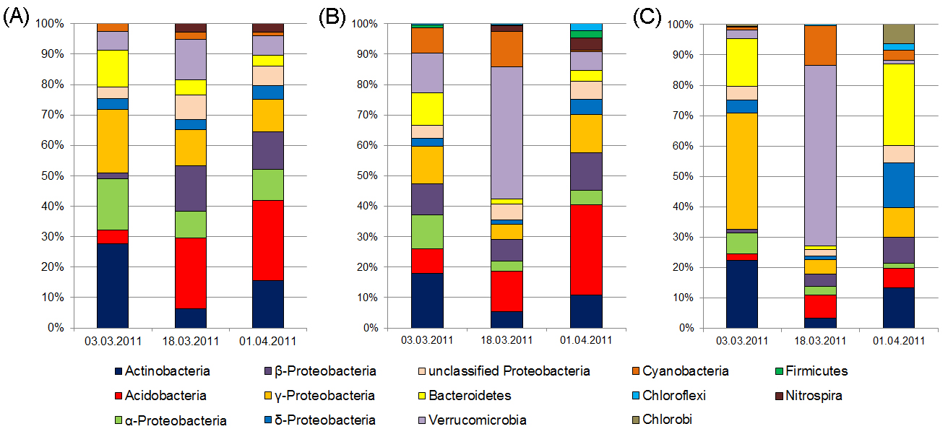
Состав бактериального подледного сообщества
Литоральная зона
Присклоновая зона
Глубоководная зона
Таксономический состав бактериальных последовательностей подледных сообществ. Представленные филумы с долей в сообществе выше 1%.
Данные получены по результатам метагеномного анализа V3 петли гена 16S рРНК.

Slide 16
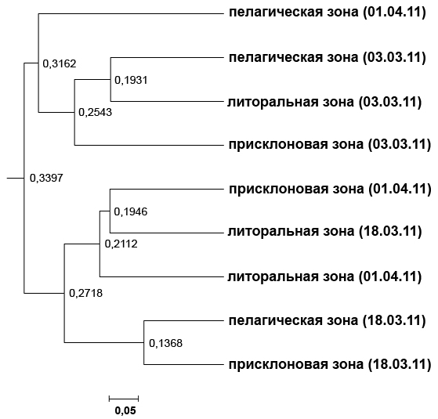
Доминирующий вид микроорганизмов
G. baicalense (79%), S. acus (18%)
A. baicalensis (40%), A. islandica (58%), S. acus (1,6%)
G. baicalense (98%)
G. baicalense (56%), A. islandica (11%), A. baicalensis (11%), S. acus (11%), S. ulna (11%)
G. baicalense (47%), S. acus (43%),
G. baicalense (99%)
P. baicalense (95%), G. baicalense (2,6%), A. islandica (1,2%)
A. baicalensis (50%), A. islandica (34%), G. baicalense (16%)
G. baicalense (98%), A. islandica (1,2%)
Сравнение подледных бактериальных сообществ с помощью кластерного анализа на основе матрицы OTUs и их обилия в каждом образце, используя индекс Thetayc ( р <0,001)

Slide 17
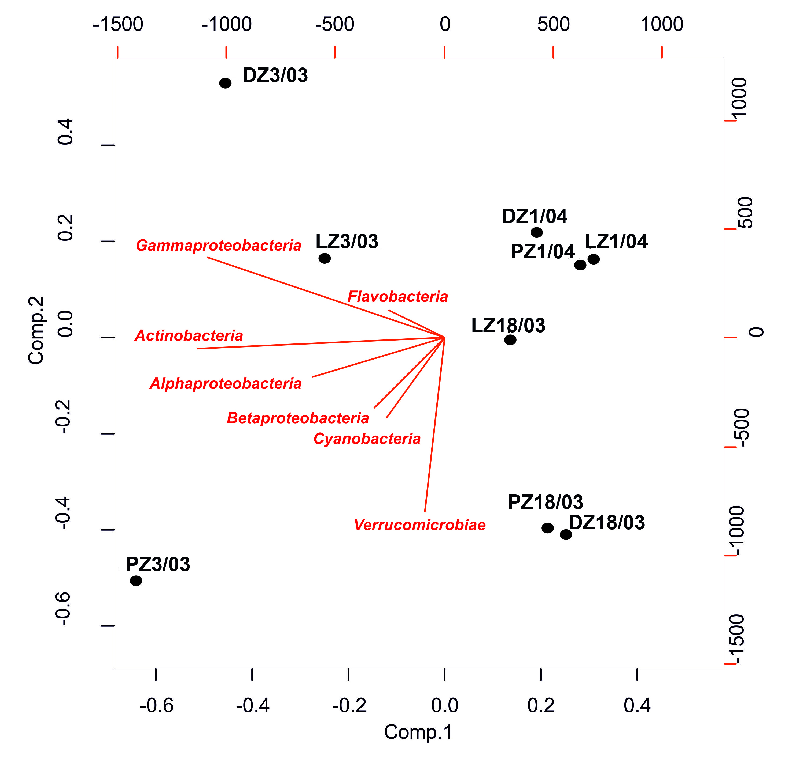
Анализ образцов подледный бактериальных сообществ методом главных компонент на уровне класса

Slide 18
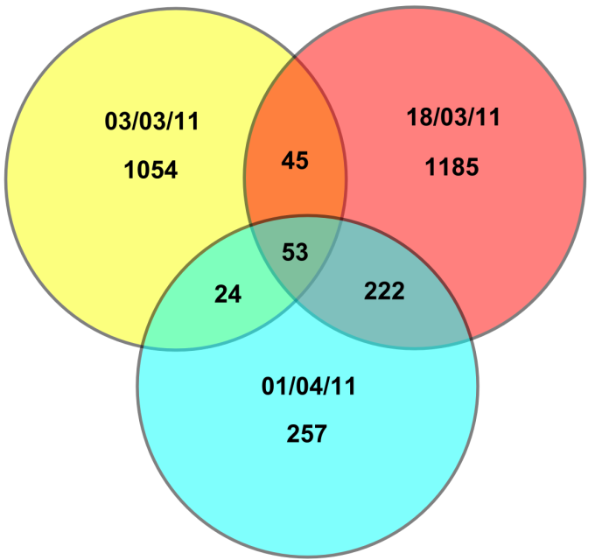
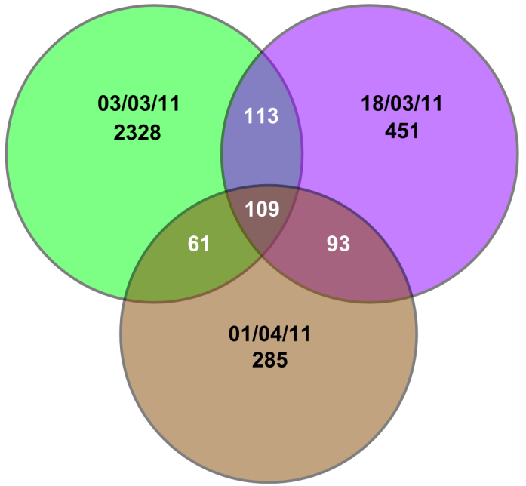
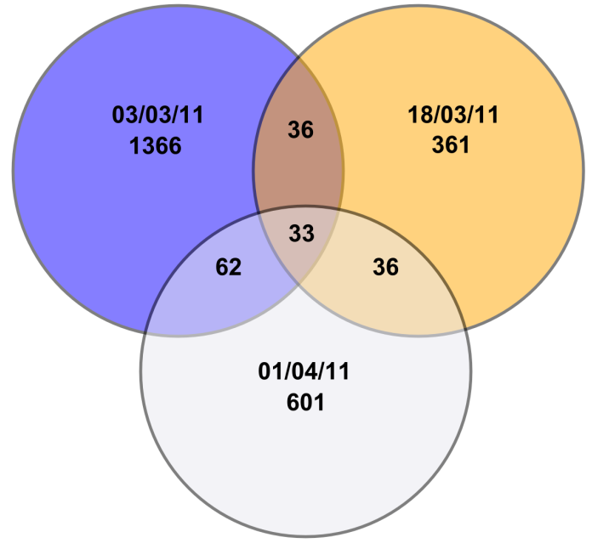
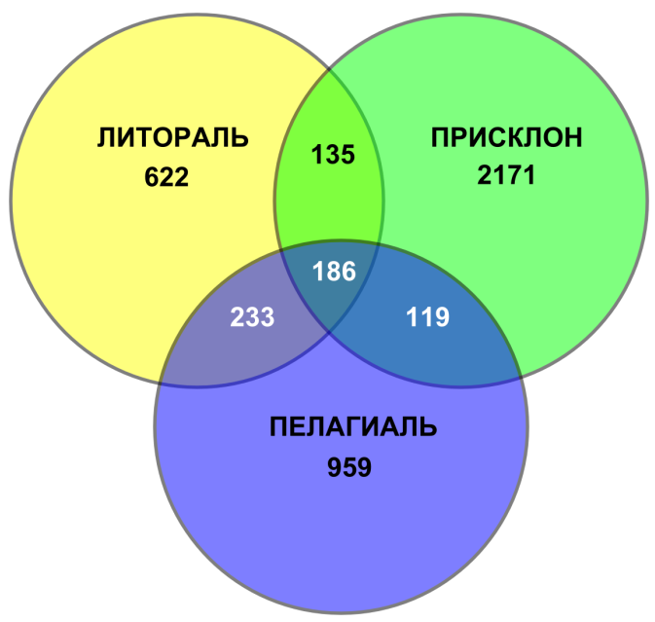
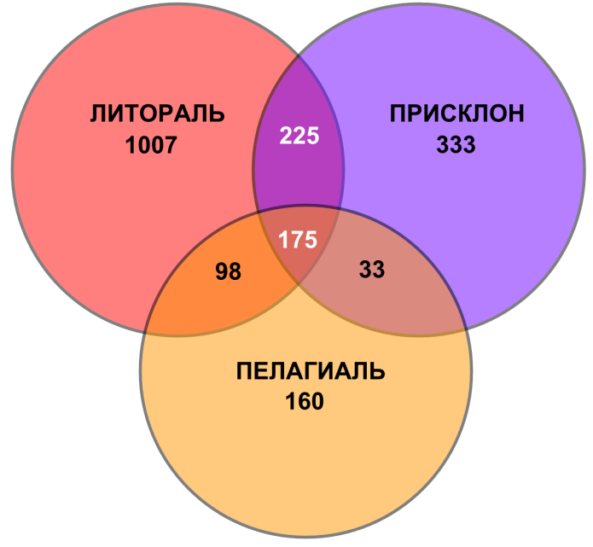
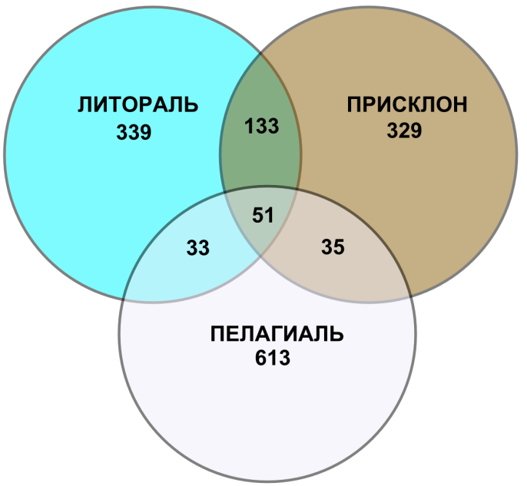
литоральная зона
присклоновая зона
глубоководная зона
03.03.2011
18.03.2011
01.04.2011
Сходства в бактериальном составе между сообществами разных зон и разного периода отбора. Диаграммы Вена построены на основе выявленных OTUs с генетической дистанцией 0,03

Slide 19
Заключение
Показано, что в подледный период 2010 – 2012 гг. в Южном Байкале (западное побережье) на границе раздела фаз «вода-лед» было выявлено четыре типа сообществ: сообщества с доминированием динофлагеллят 1) G. baicalense; 2) P. baicalense; сообщества с доминированием диатомовых водорослей 3) A. islandica, A. baicalensis; 4) S. acus и S. ulna.
Численность бактерий подо льдом на порядок превышает численность бактерий в толще воды, максимальное значение ОЧМ составило 7,1×10⁷ кл./мл. Бактерии были как в свободном состоянии, так и ассоциированные с микроводорослями. Ассоциации бактерий с микроводорослями зависят от видового состава, степень их колонизации клетками бактерий зависит от стадий жизненного цикла отдельных видов микроводорослей.
Впервые проведенный метагеномный анализ подледных бактериальных сообществ дал подробные результаты о таксономическом составе и количественном соотношении бактериальных таксонов. Отмечено значительное разнообразие сообществ, за счет присутствия большого количества редких филотипов. Выявлено, что в подледный период доминировали представители филумов: Proteobacteria, Actinobacteria, Bacteroidetes и Verrucomicrobia.

Slide 20
Между микроводорослями и части бактерий подо льдом существуют тесные взаимодействия, однако видовой состав микроводорослей только частично влияет на структуру бактериального сообщества. Большинство бактерий являются свободноживущими, таксономически разнообразные, часть из них является общей во всех проанализированных сообществах, что, вероятно, определяет стабильность данной экосистемы.

Slide 21
Благодарности
Авторы выражают благодарность сотрудникам Лимнологического института А. Б. Купчинскому,
Н. А. Волокитиной, М. С. Шишлянникову и И. С. Михайлову за помощь в отборе проб.

Slide 22
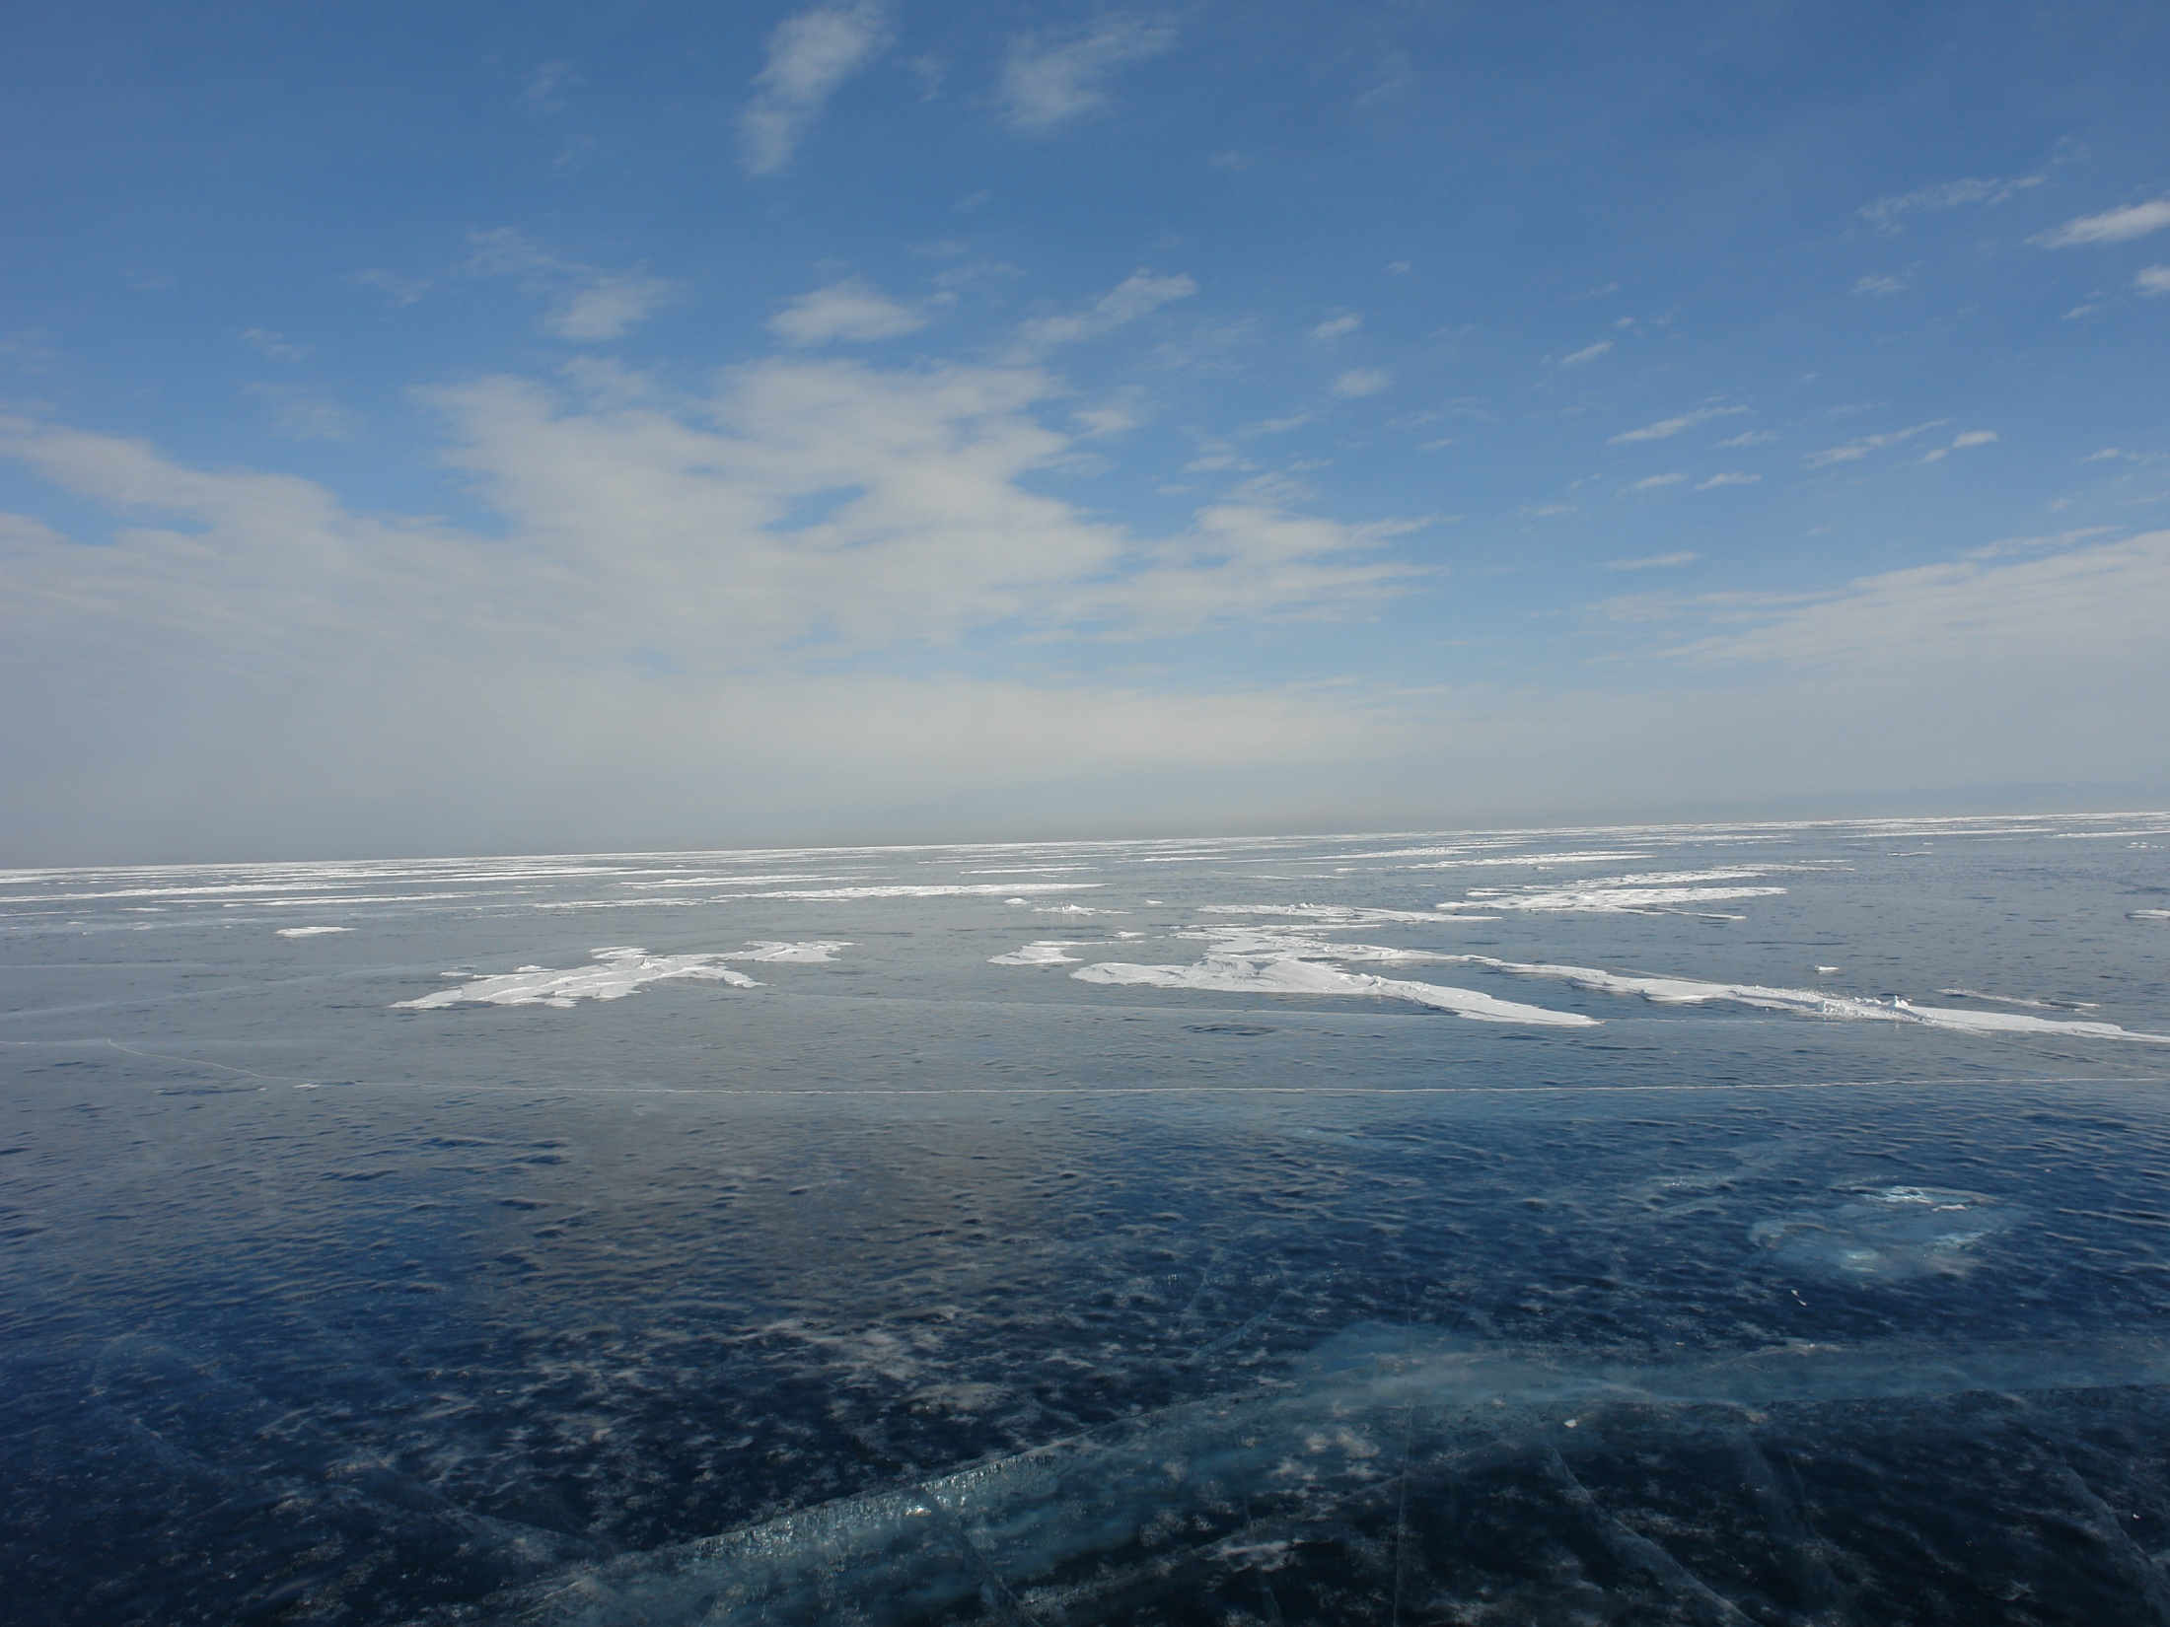


Slide 23
Характеристика проб подледных сообществ южного Байкала
Дата отбора | № образца | № станции | t воздуха (°C) | t воды (0 m, °C) | Снежный покров, % | Толщина льда (m) | Доминирующие виды | Численность, ×10³ cells/L | Биомасса, g/m³
24/04/2010 | 1 | 1 | 2,9 | 0 | 20 | 0,71 | Aulacoseira islandica | 612,2 | 3,56
24/04/2010 | 2 | 2 | 2,9 | 0 | 20 | 0,74 | Aulacoseira islandica | 522,3 | 3,41
03/03/2011 | 3 | 1 | -8,9 | 0 | 100 | 0,65 | Gymnodinium baicalense | 77,7 | 3,46
03/03/2011 | 4 | 2 | -8,9 | 0 | 100 | 0,75 | G.baicalense | 2,7 | 0,08
03/03/2011 | 5 | 3 | -8,9 | 0 | 90 | 0,82 | Aulacoseira islandica A. baicalensis | 72,9 | 1
18/03/2011 | 6 | 1 | -6,6 | 0 | 100 | 0,70 | G.baicalense | 135,6 | 6,09
18/03/2011 | 7 | 2 | -6,6 | 0 | 100 | 0,78 | G.baicalense | 170,1 | 7,62
18/03/2011 | 8 | 3 | -6,6 | 0 | 98 | 0,84 | Aulacoseira islandica A. baicalensis | 43,8 | 0,93
01/04/2011 | 9 | 1 | 0,7 | 0 | 100 | 0,72 | Peridinium baicalense | 103,8 | 3,77
01/04/2011 | 10 | 2 | 0,7 | 0 | 100 | 0,79 | G.baicalense | 9,0 | 0,21
01/04/2011 | 11 | 3 | 0,7 | 0 | 80 | 0,86 | G.baicalense | 10,2 | 0,38
14/03/2012 | 12 | 1 | -6,2 | 0 | 100 | 0,77 | G.baicalense | 210 | 9,35
14/03/2012 | 13 | 2 | -6,2 | 0 | 80 | 0,81 | G.baicalense | 55,2 | 2,33
14/03/2012 | 14 | 3 | -6,2 | 0 | 60 | 0,84 | G. baicalense | 120 | 5,41
28/03/2012 | 15 | 1 | 0,2 | 0 | 100 | 0,79 | G.baicalense | 2 | 0,03
28/03/2012 | 16 | 2 | 0,2 | 0 | 50 | 0,83 | G.baicalense | 2,9 | 0,08
28/03/2012 | 17 | 3 | 0,2 | 0 | 50 | 0,86 | G.baicalense | 263,7 | 10,02
08/04/2012 | 18 | 1 | 7,1 | 0 | 60 | 0,81 | Synedra acus, S. ulna | 62,7 | 0,29
08/04/2012 | 19 | 2 | 7,1 | 0 | 60 | 0,84 | P. baicalense, Dinobryon cilindricum | 20 | 0,18
08/04/2012 | 20 | 3 | 7,1 | 0 | 50 | 0,88 | S. acus, S. ulna | 2,8 | 0,01

Slide 24
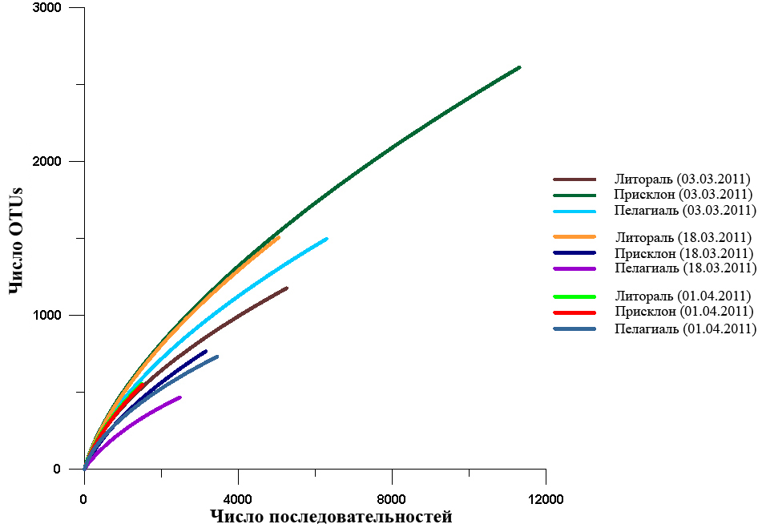
Оценка разнообразия подледных бактериальных сообществ.
Кривые накопления видов построены на основе OTUs с генетическим расстоянием 0,03.

